Slide 1

Мастер-класс
«Опытно-экспериментальная деятельность дошкольников»
муниципальное автономное дошкольное образовательное учреждение
«Детский сад комбинированной направленности № 8» города Сосновоборска
Воспитатель:
Шелехова
Анна Владимировна

Slide 2

Федеральный государственный образовательный стандарт дошкольного образования
Целевой ориентир на этапе завершения дошкольного образования
ребенок проявляет любознательность, задает вопросы взрослым и сверстникам, интересуется причинно-следственными связями, пытается самостоятельно придумывать объяснения явлениям природы и поступкам людей; склонен наблюдать, экспериментировать.

Slide 3


Сверхсекретное сообщение
Что нам нужно:
Лист бумаги
Раствор йода
Лимонный сок
Ватная палочка
Почему?
В бумаге есть крахмал. Вступив в реакцию с йодным раствором, крахмал придает листу синий оттенок. Лимонный сок, соединившись с йодом, не меняет цвет. Поэтому на темном фоне проявляются слова или рисунок.

Slide 4

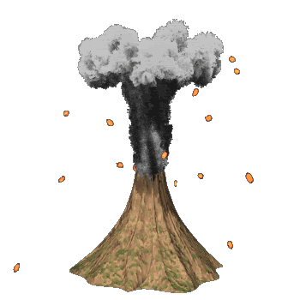
Лава лампа
Что нам нужно:
Таблетка растворимого аспирина
Окрашенная вода
Подсолнечное масло
Стеклянная емкость
Почему?
Подсолнечное масло легче воды, поэтому эти две жидкости не смешиваются. Внизу подкрашенная вода. Наверху масло. После добавления шипучей таблетки происходит реакция с водой, образуя пузырьки углекислого газа, которые начинают подниматься на поверхность.

Slide 5

Воздушный шар
Что нам нужно:
Компакт диск
Крышка от бутылки
Воздушный шар
Почему?
Воздух выходит из шарика под давлением. В результате образуется тонкий слой между диском и столом. Трения становятся минимальным и вся конструкция скользит по столу.

Slide 6

Спасибо за внимание!

